Slide 1
Filosofie jazyka
Tělo – společenství – jazyk – svět (souvislosti)
1. Tělo a tělesnost

Slide 2
Aktuálně: Jan Patočka (1. 3. 2017 – 13. 3. 1977)

Slide 3
Pomník Maxe van der Stoela (Praha 6)

Slide 4
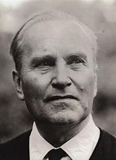
Max van der Stoel - Jan Patočka
1. března 1977 se díky iniciativě nizozemského novináře Dicka Verkijka sešel ministr zahraničí Nizozemska Max van der Stoel s mluvčím Charty 77 Janem Patočkou. Stal se tak první západním politikem, který otevřeně podpořil české disidenty. Schůzka se uskutečnila v pražském hotelu Intercontinental a jednalo se o zásadní diplomatické uznání opozičních snah chartistů. O schůzce referovala západní média včetně Svobodné Evropy a Hlasu Ameriky, určeným československým občanům.[3] Jan Patočka byl po schůzce několik dní tvrdě vyslýchán Státní bezpečností, v důsledku čehož 13. března zemřel na následky mozkové mrtvice.

Slide 5
Jan Patočka: Filozofie a čin
Knihovna Václava Havla, Ostrovní 13, Praha 110 00
16. březen 2017, 19:00 – 21:00
Srdečně vás zveme na večer k připomínce 110. výročí narození a 40. výročí úmrtí profesora Jana Patočky.
Seminář připravila Knihovna Václava Havla ve spolupráci s Archivem Jana Patočky.
http://www.vaclavhavel-library.org/

Slide 6
Když Jan Patočka zahajoval na podzim 1973, po druhém nuceném odchodu z Karlovy univerzity, svůj soukromý seminář „Platón a Evropa“, charakterizoval filozofii jako vnitřní jednání. „Situace člověka,“ řekl svým žákům, kteří se v atmosféře vrcholící normalizace sešli v jednom pražském bytě, „se mění, když si ji uvědomíme (…), je úplně jiná podle toho, zda se lidé, kteří jsou v situaci nouze, vzdávají, anebo nevzdávají.“
O tři roky později dal Patočka svému vnitřnímu filozofickému přesvědčení zcela konkrétní obsah, přijal funkci mluvčího Charty 77 a napsal několik krátkých textů, kde se pokusil vysvětlit její smysl. V březnu 1977 v důsledku vyčerpávajících policejních výslechů zemřel.

Slide 7
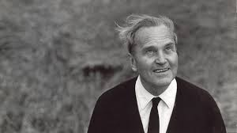
Na semináři budou hovořit ti, kdo byli tenkrát Janu Patočkovi nablízku. Eminentním filozofickým činem mnohých z nich bylo, že v den filozofovy smrti odvezli z jeho bytu všechny jeho rukopisy, aby je nemohla zabavit a zničit komunistická tajná policie, a věnovali se pak jejich publikování: Ivan Chvatík, vedoucí Archivu Jana Patočky; Jaromír Kučera, učitel filozofie na VŠCHT; Jiří Machálek, učitel filozofie na Přírodovědecké fakultě UK, Daniel Kroupa, vyučující na katedře politologie a filozofie FF UJEP v Ústí nad Labem, a Zdeněk Pinc, filozof a pedagog na Fakultě humanitních studií Univerzity Karlovy v Praze. Dále vystoupí Markéta Bendová, doktorandka Ústavu filozofie a religionistiky FF UK.
Úvodní slovo pronese Martin Palouš, ředitel Programu Václava Havla pro lidská práva a diplomacii na Floridské mezinárodní univerzitě, který bude moderovat i následnou diskusi.

Slide 9
Jan Patočka: Tělo, společenství, jazyk, svět. Praha 1995. (Ze záznamů přednášek proslovených ve školním roce 1968-69 na FF UK sestavil Jiří Polívka.)

Slide 10
A/ TĚLO
Proč je náročné uvažovat o (žitém) těle a problematice tělesnosti?
Co znamená, že tělo „je předmět absolutně nulový“?
Co znamená, že žité tělo nelze objektivizovat (= učinit z něho objekt)? Je přece jen někdy vlastní tělo objektem?
Co implikuje „dvojí pojetí těla“ ve smyslu německého Kőrper a Leib?
Čím je vlastní žité tělo specifické oproti jiným fenoménům?

Slide 11
● „Antická filosofie je filosofie věci,“ „filosofie třetí osoby“ (personální vztahy se nivelizují; tělo není pojato personálně);
● Novověká filosofie: Descartes – „Cogito, ergo sum.“ Pozornost vztažena k první osobě, sebeuvědomění; ale zároveň pozornost od personality odvedena „k něčemu objektivnímu, k neosobnímu, k metafyzické substancionalitě“ (vztahy „subjekt – „objekt“: oddělenost);
● Fenomenologie – personální situační struktura; důležitost subjektivní tělesnosti;
„prasituace“ já – ty – on: bez ní by nebyl možný jazyk

Slide 12
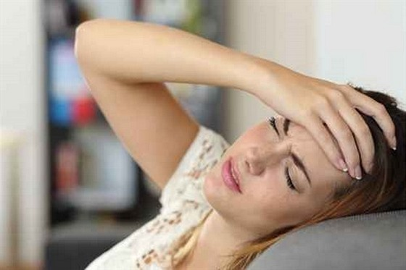
„Tělo ono“ a „tělo já“
Dvojí realita těla (v němčině: Körper / Leib):
tělo-objekt (tělo věc, tělo ono)
tělo-subjekt (tělo já, personální tělo, žité tělo)
„Tělo je to, co nás vyděluje z ostatního světa. Já jsem to, co bolí.“

Slide 13
Tělo a já: 1) „mám tělo“; 2) „jsem tělo“
Na tělo („já“) se váže
- vlastní paměť (+ kinestetická paměť)
- vlastní zkušenost
- vlastní řeč (řeč jako „vtělení logu“): hlas, mluvení

Slide 14
Subjektivní tělo jako fenomén
a/ afektivní – pociťování bolesti a slasti, únavy, svěžesti
b/ senzuální – vnímání, smyslovost, reflexivnost (např. dotknout se sám sebe)
c/ kinestetický – možnost pohybu, vládnutí svým tělem … základ uplatňování vůle, svobody, odpovědnosti

Slide 15
→ „Já je možné jen jako tělesné…“
„Já je možné jen jako tělesné, tj. jen v biologickém organismu.“
● tělo jako základ naší zkušenosti, první předpoklad zacházení s věcmi, vztahu k lidem a k sobě
● jsme svou tělesností vždy
a) časoprostorově ukotveni (já – zde – tu) a
b) ukotveni v celku světa (člověk má horizont); „subjektivní prostorovost“ – máme pojem o svém místě ve světě

Slide 16
Perspektiva: „bodycentrismus“ a „egocentrismus“
● tělesné já nám dává perspektivu, úhel pohledu
(v přímém i přeneseném smyslu slova)
● antropocentrický pohled (a pohled „bodycentrický“ a „egocentrický“) ---
Obojí se promítá do jazyka: „jsme v předmětném poli“
(nahoře – dole, vpravo – vlevo, vpředu – vzadu, blízkost – dálka…)
(… srov. i např. konceptuální schémata v kognitivní lingvistice – odvozena od zkušenosti vlastního těla v prostoru: prožitek těla jako nádoby, tělesného centra a periferie apod.)

Slide 17
Tělo a jáství
Dvojí pojetí těla –
(JÁ) „mám tělo“
(JÁ) „jsem tělo“ (jazykové příklady)
Na tělo se váže -
- vlastní paměť (kinestetická paměť)
- vlastní zkušenost
- vlastní řeč (řeč jako „vtělení logu“)

Slide 18
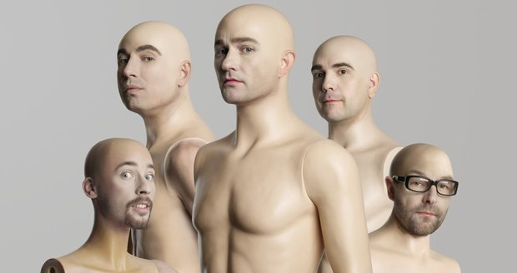
Tělesné já a druhý / druzí
c) díky tělesnosti vnímáme druhé
(např. vizualita – tvář, audialita – hlas, hmatovost…),
d) … a také jsme zároveň sami vnímáni (a vnímatelní) druhými

Slide 19
Tělesnost a pohyb u Jana Patočky
Tři existenciální pohyby:
1. pohyb
2. pohyb
3. pohyb

Slide 20
Jiřina Holeňová: Problematika tělesnosti (Jak člověk nemocí či stavem dochází k jinakosti v pohledu na svět)
In: Šturzová, A. – Benyovszky, L. (eds.): O filosofii výchovy a filosofii provádějící. Praha 1999, s. 158 – 162. (Moodle.)
„Jak se jeví vlastní žité tělo člověku nemocnému nebo handicapovanému a jak se jeví jeho tělo druhým?“
Jak si člověk „skrze svou tělesnost utváří pohled na svět“?

